Slide 1
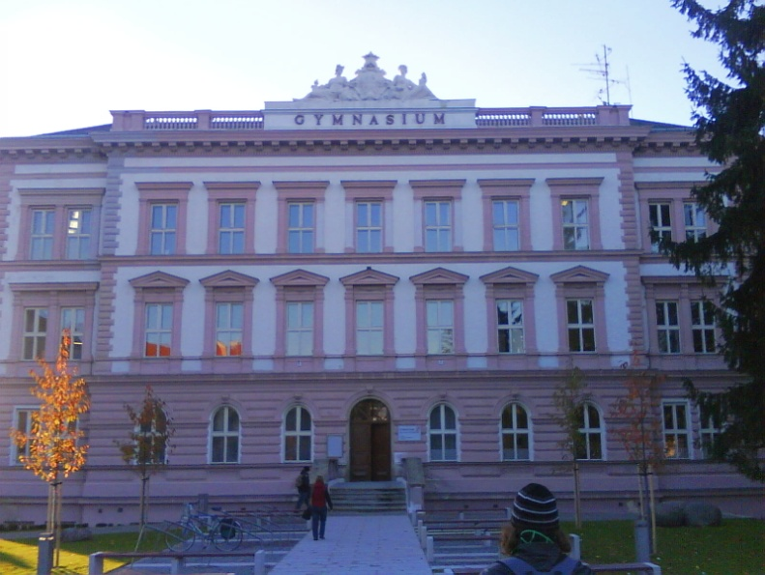
Gymnázium Dr. Karla Polesného Znojmo
Náměstí Komenského 945/4 669 02 Znojmo
OBOR: Gymnázium
DÉLKA STUDIA: 4 roky
PŘIJÍMACÍ ZKOUŠKY: Čj , M
UKONČENÍ: Maturita
ŠKOLNÉ: 0Kč
ODKAZ

